Slide 1

Détection thermométrique de fuites dans les digues

Slide 2
Plan
Introduction
Objectif : Conception d’un algorithme de détection de fuites dans les digues indépendant des conditions de mesure
Principe de la détection
Algorithme de détection
Bilan
mesure de la distribution de la température le long de la digue
principe de l’algorithme, méthodes envisagées (filtrage, séparation de source)
Perspectives

Slide 3
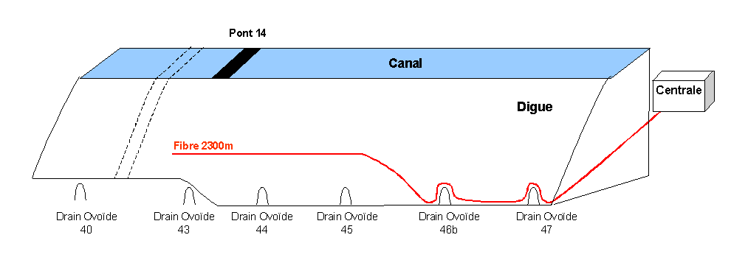
Principe de la détection
évacuation des eaux vers le contre canal
ovoïdes
interféromètre
Site : digue d’Oraison,
2km de fibre optique : 0.80 m de profondeur
Mesure: La fibre est le « capteur de température »
- distribution de la température le long de la fibre: profil
- évolution du profil au cours du temps
30 m du canal
Fuite → anomalie thermique

Slide 4
Algorithme de détection
Mesures de température réparties
+
Résidu
Filtrage d’images
Détection d’une fuite
-
Estimation du profil géologique
Alarme
Source de perturbation
La partie détection
n’a pas encore été abordée
Filtrage
Séparation de sources

Slide 5
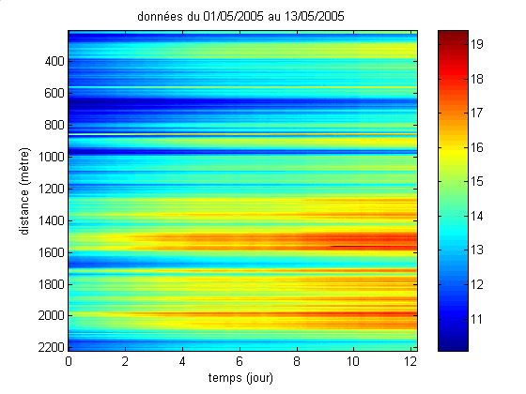
Algorithme de détection
Données pour les traitements
(°C)
Résolution spatiale: 1m
trois essais de fuite (débit constant)
un essai de point chaud
2 jeux de données:
1er mai 2005 au 13 mai 2005 (un profil tous les 30 minutes)
16 mars 2005 au 30 juin 2005 (un profil tous les 2 heures)

Slide 6
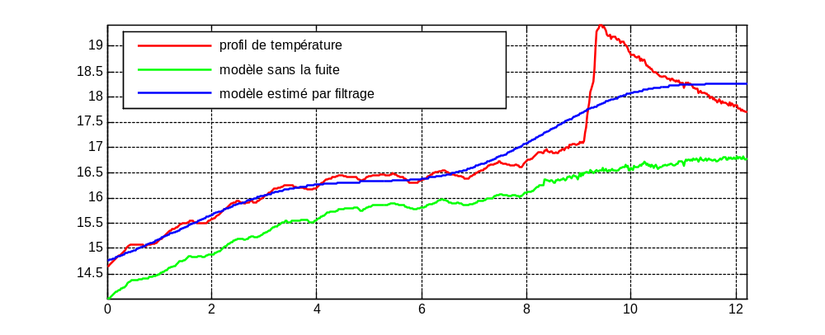
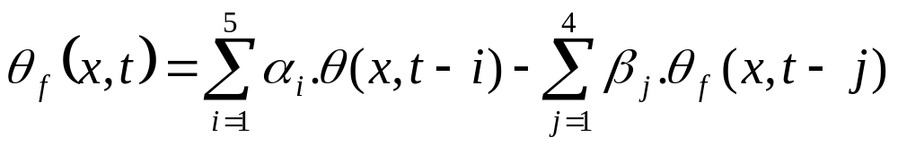
Algorithme de détection
Modélisation Basse Fréquence par filtrage temporel Filtrage linéaire de Butterworth
Température (°C)
temps (jours)
Hypothèse : la cinématique de la fuite est plus rapide que la cinématique du profil géologique

Slide 7
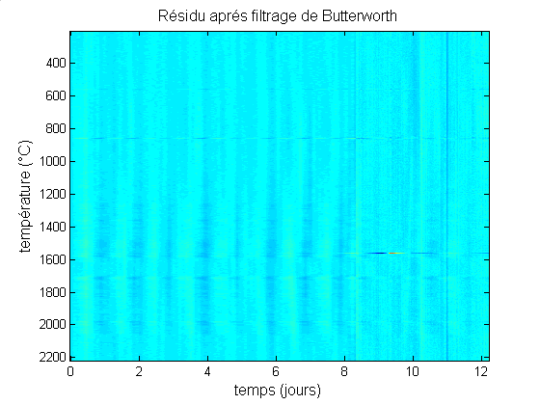
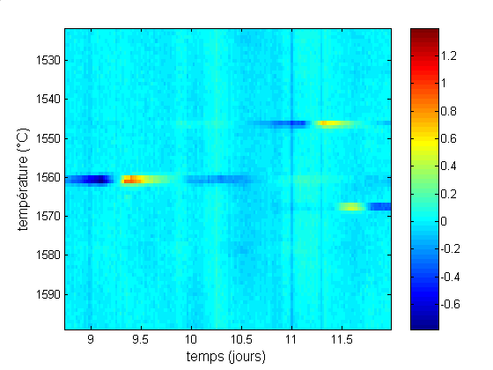
Algorithme de détection
Modélisation Basse Fréquence par filtrage temporel
fc = 0.0208 (correspond à 2 jours)
Données du 1er mai au 13 mai
(°C)
période qui précède
les précipitations détectées
sur toute la fibre
Ce type de filtrage permet de détecter l’apparition de la fuite
mais pas de la suivre

Slide 8
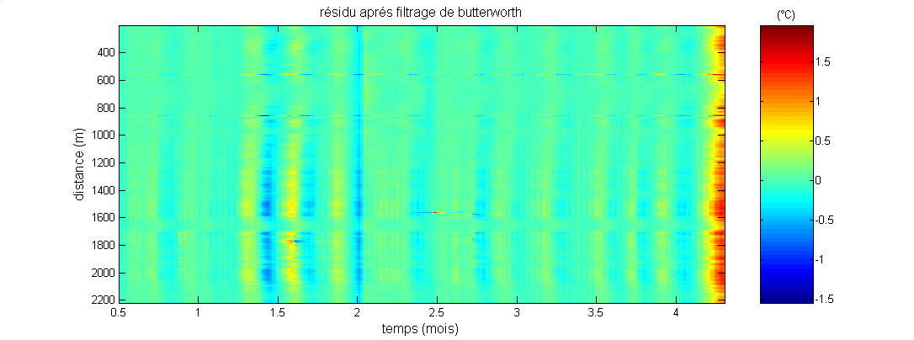
Algorithme de détection
Modélisation Basse Fréquence par filtrage temporel
fc = 0.0238 (correspond à 7 jours)
Données du 16 mars au 30 juin
ovoïdes
fuites
précipitations
interpolation
Amélioration de la détection et du suivi des fuites mais fortes fluctuations du fond
Possibles sources de fausses alarmes

Slide 9
Algorithme de détection
Modélisation Basse Fréquence par filtrage temporel - conclusion
temps (jours)
Hypothèse : la cinématique de la fuite est plus rapide que la cinématique du profil géologique
Permet la détection mais difficultés pour suivre la fuite
Réglage de la fréquence de coupure du filtre

Slide 10
Algorithme de détection
Méthode basée sur la séparation de source
Formulation de la matrice des données
θ(x,t) = A.S(x)
Où, A désigne la matrice de mélange
S(x) désigne le vecteur des sources (A,S inconnus)
Hypothèses
Mélange linéaire et stationnaire ?
Sources décorrélées voire indépendantes?
Résultats
Estimation des sources par
ACP : Analyse en Composantes Principales,
ACI : Analyse en Composantes Indépendantes

Slide 11
Algorithme de détection
Méthode basée sur la séparation de source
l’Analyse en Composantes Principales (ACP) et l’Analyse en Composantes
Indépendantes (ACI)
Base ACP :
décorrélation
Base orthonormée
Diagonalisation d’une matrice
Base des mesures
+
+
S1
+
+
+
+
+
+
«Base » ACI
Indépendance
non orthogonale et non normée
Calculs complexes
+
+
+
+
+
+
+
+
+
+
+
+
S2

Slide 12
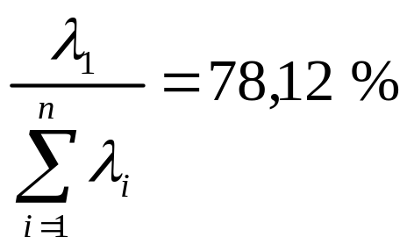
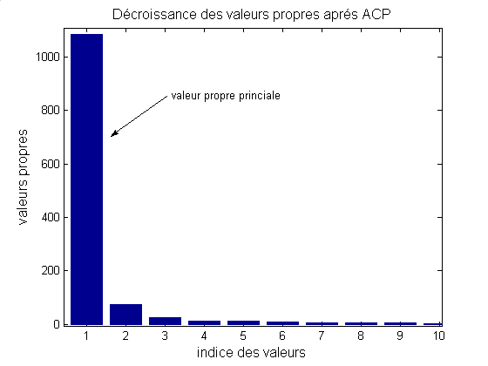
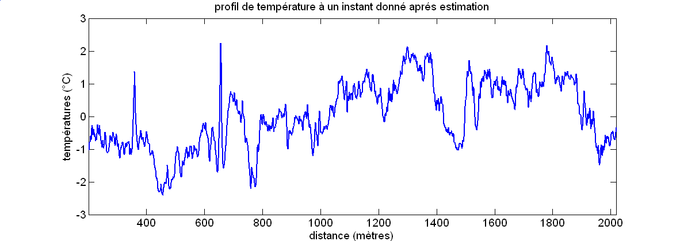
Algorithme de détection
Méthode basée sur la séparation de source
ACP (données du 1er au 10 mai 2005)
Décroissance des valeurs propres après ACP
Valeur propre principale λ₁
La valeur propre principale permet d’estimer la source correspondant au profil géologique
ovoïdes
La fuite est non visible

Slide 13
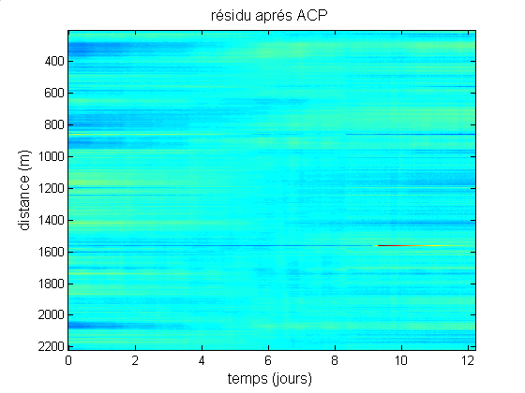
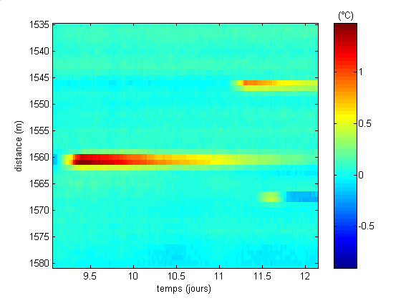
Algorithme de détection
Méthode basée sur la séparation de source
ACP
Variations dues à une source perturbatrice ?
fuites
Bonne mise en évidence des fuites mais variations du fond assez importantes
entre –0.5 et 0.5 °C
Solution, deux approches: nouvelle ACP
ACI
Élimination d’une
nouvelle source perturbatrice?

Slide 14
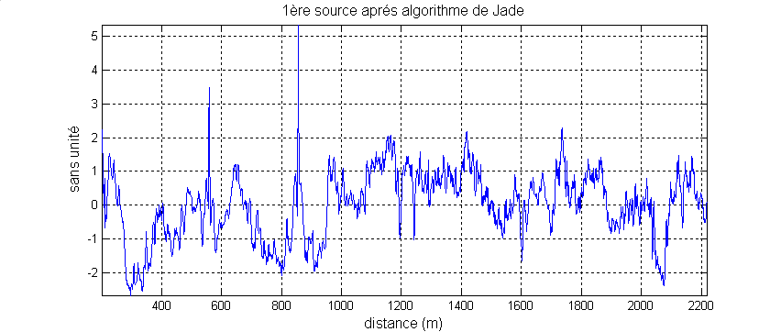
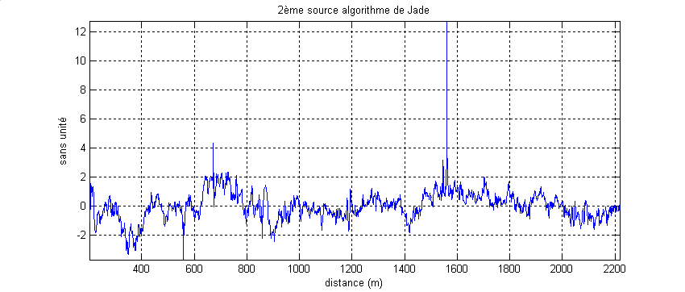
Algorithme de détection
Méthode basée sur la séparation de source
ACI sur le résidu obtenu après ACP
1ère source donnée par ACI
s2
ovoïdes
2ème source donnée par ACI
s3
fuites
point chaud

Slide 15
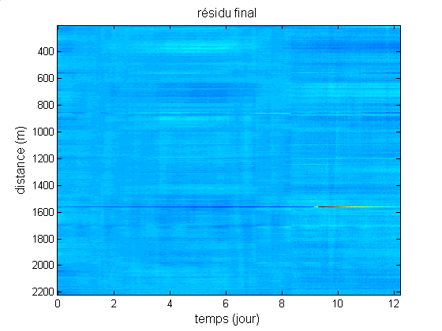
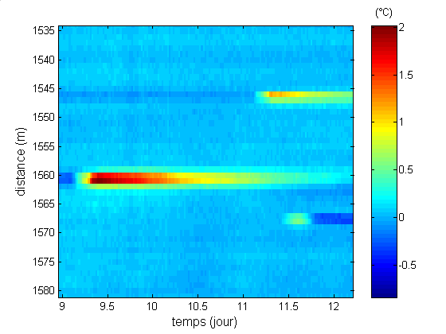
Algorithme de détection
Méthode basée sur la séparation de source
ACI sur le résidu obtenu après ACP
Variations du fond entre -0.2°C et 0.2°C
Validation du résultat sur les données du 16 mars au 30 juin 2005?
Restriction: stationnarité locale du profil
avec ACP, une seule source ne suffit plus à expliquer les
variations du profil géologique
Solution: appliquer la méthode ACP puis ACI par fenêtrages successifs

Slide 16
Algorithme de détection
Méthode basée sur la séparation de source
Fenêtrages successifs
Profil au centre de la fenêtre
2
3
Matrice des données complètes
1
Fenêtre traitée par ACP puis ACI
Les étapes
Fenêtre traitée par ACP → ACI,
Le résidu du profil au centre de la fenêtre est conservé
On décale la fenêtre d’un profil, retour à l’étape 1
Par concaténation des résidus on obtient l’image final

Slide 17
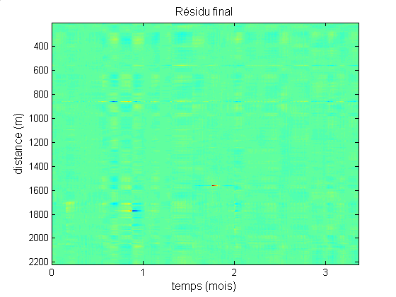
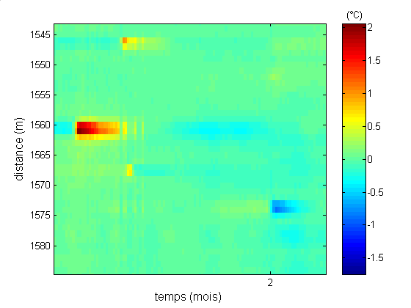
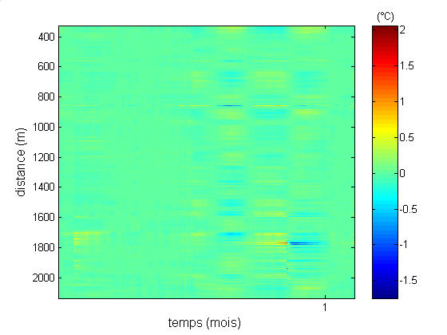
Algorithme de détection
Méthode basée sur la séparation de source
Résultats avec une fenêtre de 146 points ←→ 1 semaine
fuites
précipitations
précipitations
Variations du fond entre -0.2°C et 0.2°C
Singularités déjà mentionnées avec le filtrage temporel :
  précipitations,
  les essais de fuite
  les ovoïdes (avec une amplitude pouvant aller de 2°C à -1.5°C)

Slide 18
Algorithme de détection
Méthode basée sur la séparation de source - Conclusion
Suivi des essais de fuite → possibilité de détecter l’apparition d’une fuite indépendamment de sa cinématique
Limites:
détection de fuite existante. Validation avec des données en présence de fuites existantes connus
temps de calcul: 45 minutes pour une image
(2018 m x 3 mois) et une fenêtre de 1 semaine

Slide 19
Algorithme de détection
Amélioration du résidu
Filtrage d’image
Filtrage médian
résidu après
ACP→ACI
+
-
résidu final
Filtre médian
Qualité
Apte à dégager les pics thermiques localisés à mettre en valeur
Rejet des fausses alarmes dues aux précipitations
Limite
Largeur des pics dépendante de la taille du filtre
Impose la distance de détection de la fuite

Slide 20
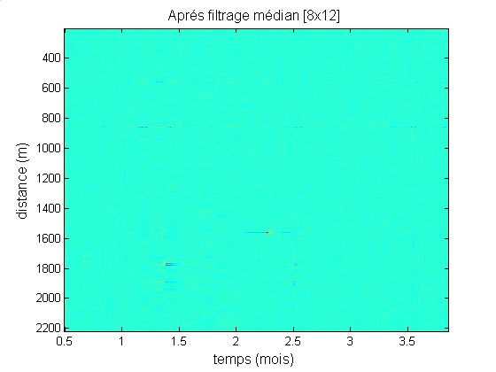
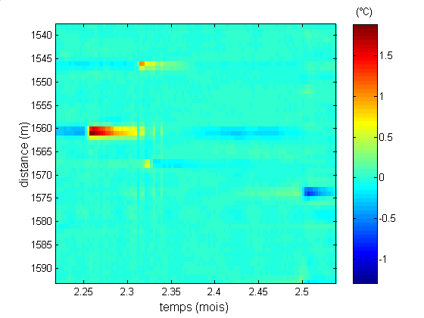
Algorithme de détection
Amélioration du résidu
Résultat - Filtrage d’image
Précipitation persistante
Variations du fond entre -0.1°C et 0.1°C
Persistance de sources de fausse alarmes : ovoïdes
précipitations

Slide 21
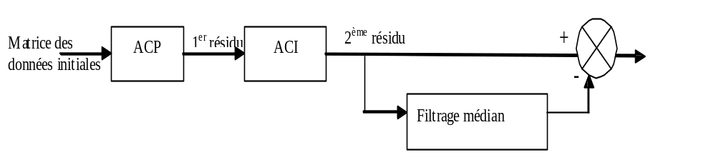
Bilan
Traitement retenu
Résidu
final
Estimation du profil géologique
Affinage du résidu

Slide 22
Travail 2006
Optimisation du fenêtrage pour l’ACP puis l’ACI
Choix optimal des paramètres
Aborder la dernière phase de l’algorithme avec la partie détection
Améliorer l’estimation 2D du profil géologique

Slide 23
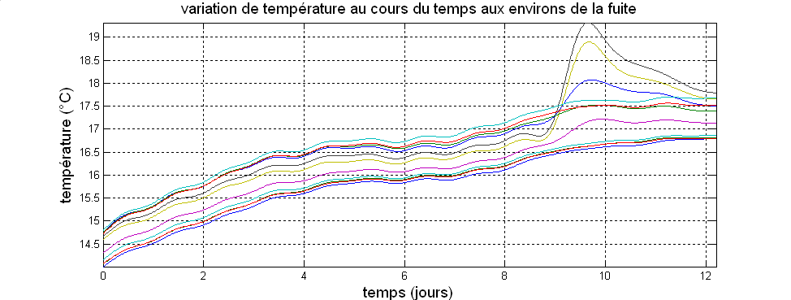
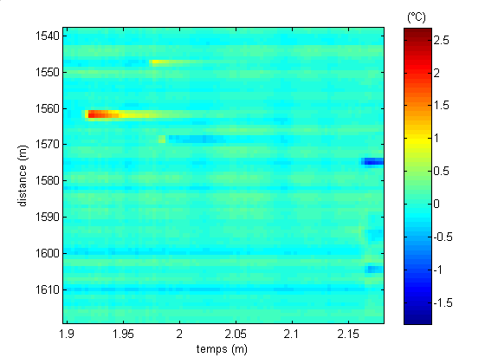
Perspective
Reprendre l’estimation du profil géologique:
Filtrage spatiale
X=1555…1665 m
Filtrage médian
filtrage en temps et interpolation des données en distance
Statistique: séparation d’onde sismique

Slide 24
MERCI

Slide 25
QUESTIONS ?

Slide 26
Environnement du stage
EDF, un des leader européen dans le domaine de l’énergie,
- CA, 46,9 milliards €
- puissance installée, 125.4 GW
EDF R&D,
- 2500 personnes, 51% chercheurs
- budget, 400 millions €
Le département
Optimisation des Performances et des Process (OPP),
- le groupe P1B
- Traitement du signal et des images
- objet du stage: projet PAREOT

Slide 27
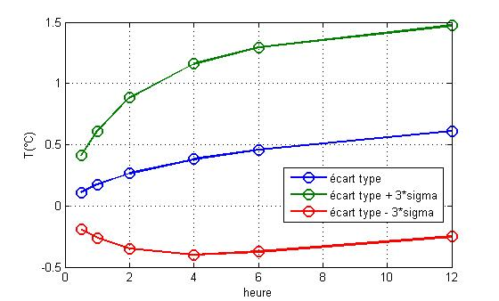
Mesure de l’écart type du signal temporel par fenêtrage de taille croissante
Profil stationnaire à l’heure

Slide 28

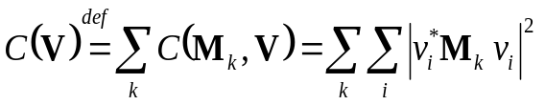

Séparation Statistique de sources
ACP
ICA
Orthogonalité
Indépendance statistique
Ordre deux
Ordre supérieur
Décomposition en valeurs propres
Cohérence temporelle des matrices de corrélation
Distribution non gaussienne
Matrice de corrélation
Matrices de corrélation
Matrices de cumulants
V : matrice des valeurs propres
E : matrice des vecteurs propres
V : base orthonormée
M : matrice normale
SVD
SOBI
JADE

